Slide 1
Trabajo Practico Final de Enfoque Estadistico del Aprendizaje
Santiago Andres Sotelo

Slide 2
Agenda
Breve repaso de Historia e Introducción a la Teoría de los Juegos
Ejemplo de Juego Cooperativo
Valor de Shapley aplicado al Machine Learning:
Interpretación de modelos de tipo Black-box
Ventajas y Desventajas de SHAP
Referencias

Slide 3
Introducción y Breve repaso de historia:

Slide 4
Introduccion
Que se entiende por SHAP?
Shappley Additive exPlanations:
Proviene de un trabajo publicado en 2017 por Scott Lundber y Su In Lee
Objetivo del trabajo: Buscar darle mas explicabilidad a modelos complejos.

Slide 5
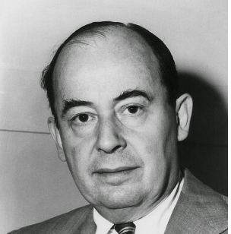
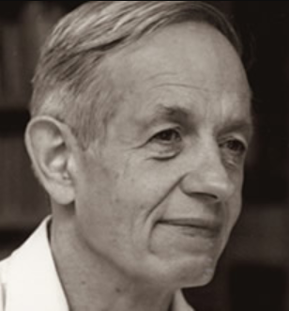
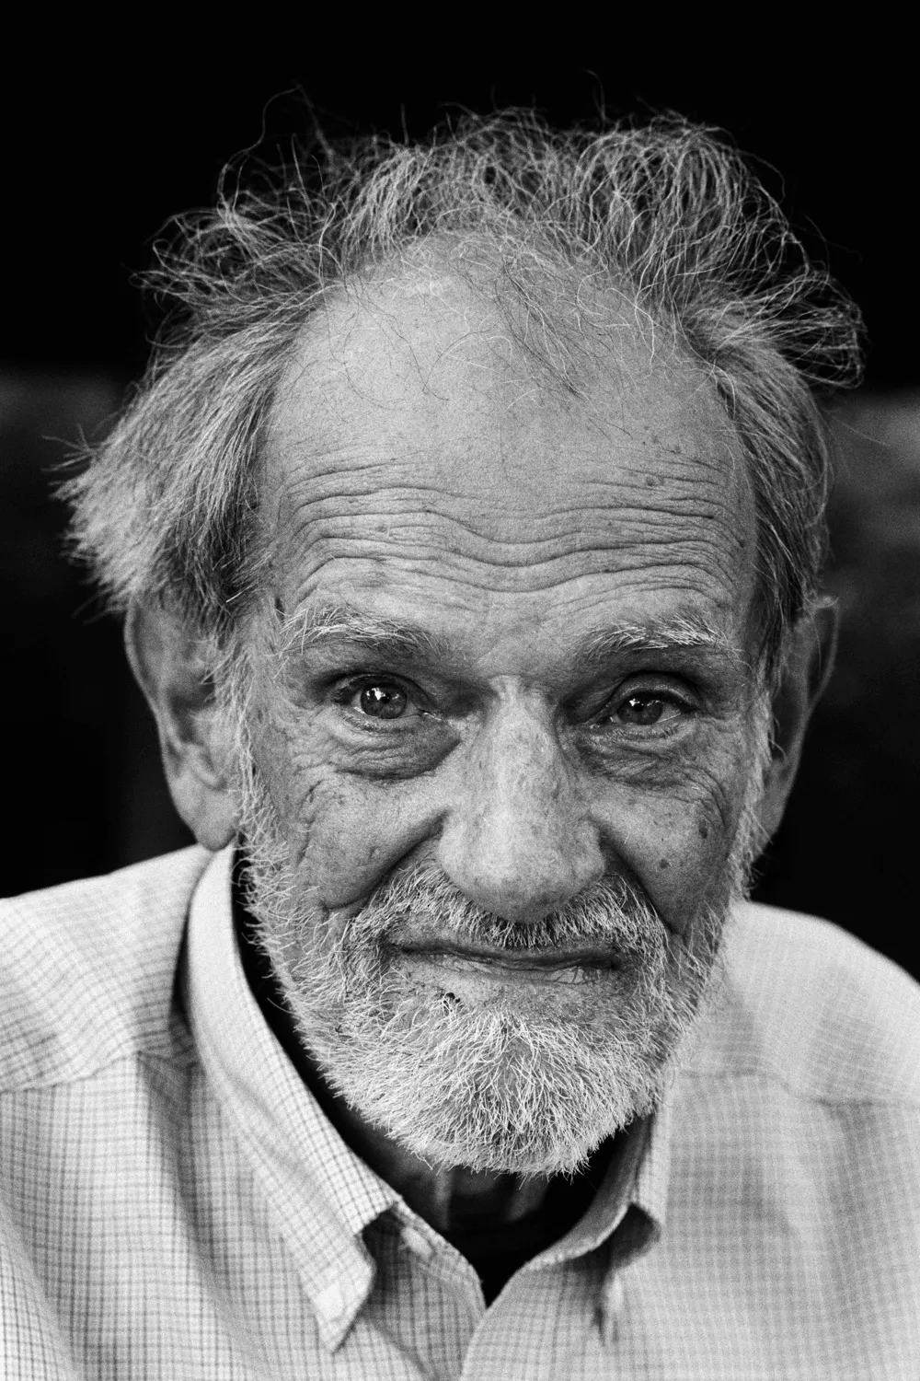
Repaso de historia
Principales Referentes
Teoría de Juegos
Fundacion de la Teoria
Juegos Competitivos
Juegos Cooperativos
*Premio Nobel de Economía en 2012
John Von Neuman
John Nash
Lloyd Shapley

Slide 6
Introducción a la Teoría de Juegos
Definición de Juego
Cual es la definición de un juego? Es un modelo en donde varios individuos interactúan en un contexto de interdependencia estratégica (Mas Colell). En particular lo que implica esto es que el bienestar individual depende no solo de las acciones propias sino de las acciones de los demás individuos.
Un Juego esta compuesto de los siguientes componentes
Jugadores
Las reglas a las cuales están sujetos
Los resultados posibles
Los pagos o beneficios (Utilidad)
Hay 2 tipos de juego:
No Cooperativos
Cooperativos

Slide 7


Introducción de la Teoría de Juegos
Juegos Cooperativos
Un juego cooperativo es un par (N, v), donde:
N={1, 2, … , n} es un conjunto finito de jugadores
es una función que asigna a cada coalición un valor real v(S) denominado pago, que los miembros de las coaliciones pueden distribuir entre ellos. A esta función se la conoce como función característica.
Ese reparto debería ser estable y justo/equitativo

Slide 8
Introducción de la Teoría de Juegos
Juegos Cooperativos
Axiomas de Igualdad
Eficiencia: la suma de las contribuciones individuales tiene que ser igual a la ganancia total
Simetría: jugadores que siempre hacen la misma contribución en cada coalición, deben recibir el mismo pago.
Jugador Ficticio: si agregar un jugador a una coalición no cambia la ganancia, sin importar a cual, entonces su contribución será 0.
Aditividad: dados dos juegos, entonces la recompensa individual de un jugador en ambos juegos debe ser igual a la recompensa de su primer juego más la recompensa del segundo juego.

Slide 9
Ejemplo:
Un grupo de amigos se decide anotar a un torneo de un juego de moda, en el cual se puede jugar en equipos de 1 a 3 personas. Aquel equipo ganador va a recibir un gran premio económico.
Andrea (A), Belen (B) y Carlos (C) logran ganar el torneo…
¿Pero cómo repartirán el premio?

Slide 10
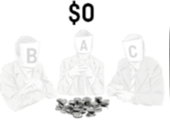
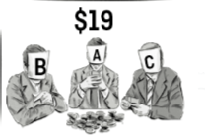
Introducción de la Teoría de Juegos
Juegos Cooperativos
Conjunto Vacío = $0
ABC = $19

Slide 11
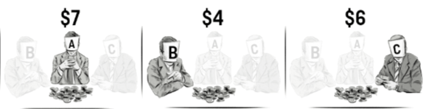
Introducción de la Teoría de Juegos
Juegos Cooperativos
A = $7
B = $4
C = $6

Slide 12
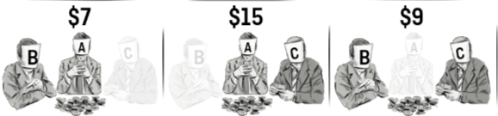
Introducción de la Teoría de Juegos
Juegos Cooperativos
AB = $7
AC = $15
BC = $9

Slide 13
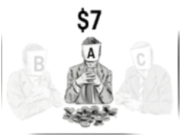
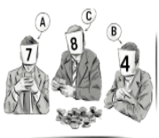
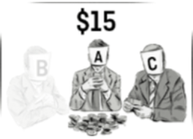
Introducción de la Teoría de Juegos
Juegos Cooperativos
A = $7
C = AC - A = $15 - $7 = $8
B = ABC - AC = $19 - $15 = $4

Slide 14
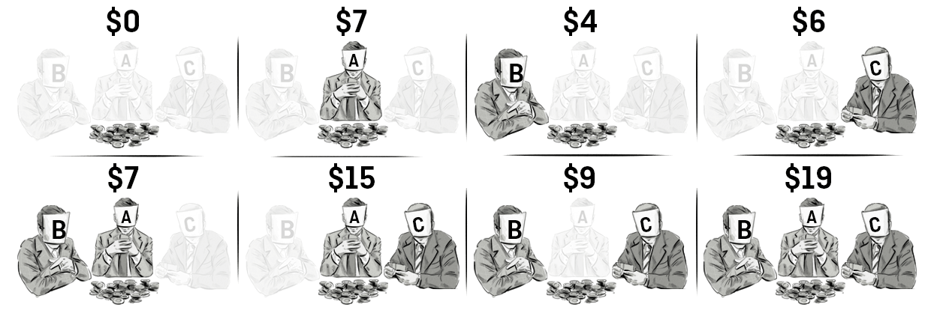
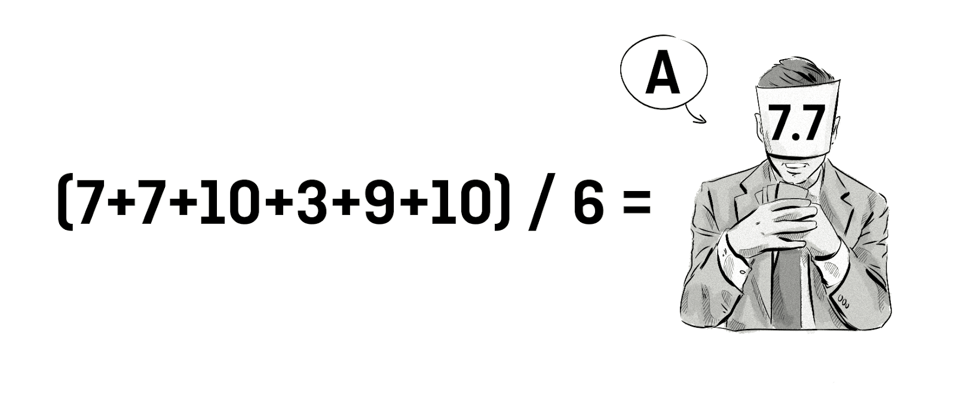
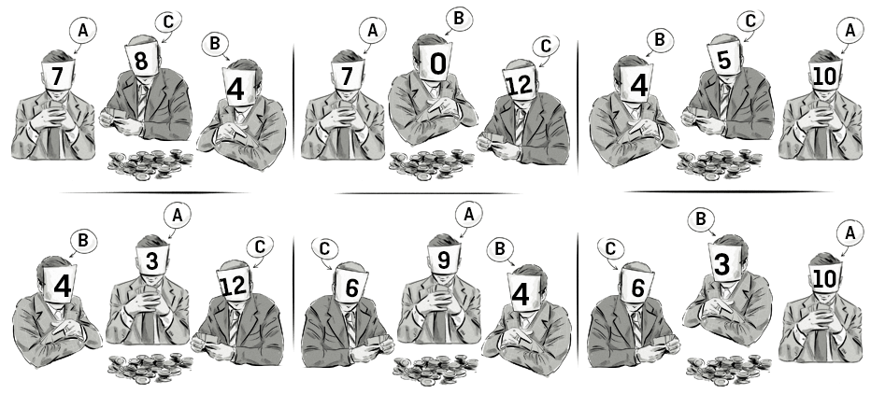
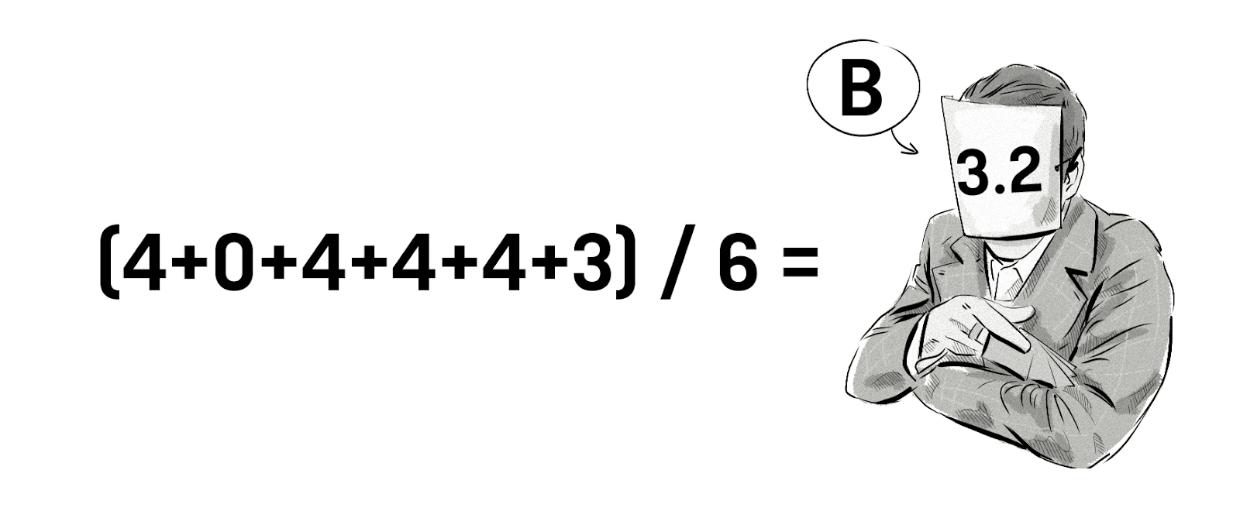
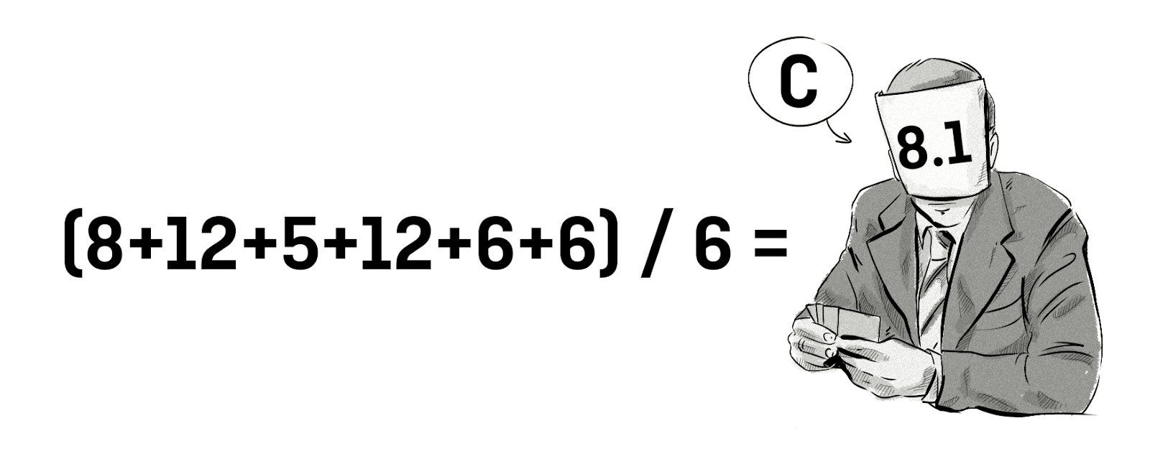
Introducción de la Teoría de Juegos
Juegos Cooperativos

Slide 15
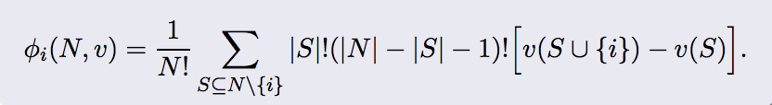
Valor de Shapley
Definición
Para un juego coalicional (N, υ), existe un reparto de pagos único que divide el pago total de la gran coalición y satisface los axiomas anteriores y se llama…
Sí, Shapley Value!!
Función de Ganancia para el jugador “i”
Subconjunto de Jugadores de una coalición
Conjunto de Jugadores
Función característica

Slide 16
Shapley aplicado al Machine Learning

Slide 17
Valor de Shapley
Aplicación al Machine Learning
La metodología de valores SHAP se deriva de la formula de Shapley. Ahora en el contexto de Machine Learning el juego pasa a estar determinado de la siguiente forma
El Juego es el Resultado Predictivo de un modelo
Los Jugadores son los Features
Acá se define al juego como una observación individual. Es decir, cada observación configura un juego.

Slide 18
Valor de Shapley
Aplicación al Machine Learning
Vamos a analizar un ejemplo simple donde la variable a estimar es la Altura y depende de 3 variables: Edad(E), Sexo(S) y Peso(P).
El modelo aplicado es uno lineal pero puede aplicarse a cualquier modelo mas complejo.
Observando como hay 3 features hay 2^3 combinaciones posibles. Cada combinación logra una explicabilidad determinado por el R2 determinado. Los modelos con mayores features utilizados tendrán una mayor explicabilidad.

Slide 19
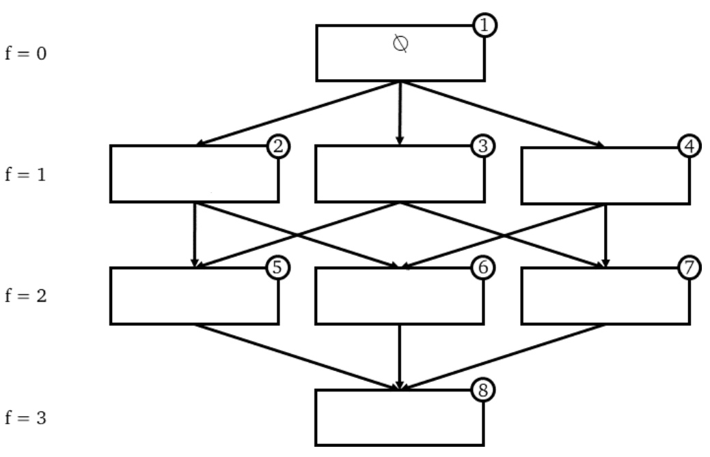
Valor de Shapley
Aplicación al Machine Learning
0
E
0,44
S
0,55
P
0,65
ES
0,58
EP
0,7
SP
0,80
ESP
0,88

Slide 20
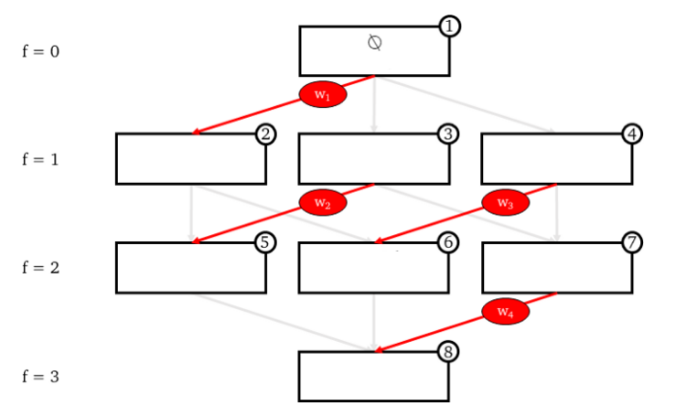
Valor de Shapley
Aplicación al Machine Learning
0
E
0,44
S
0,55
P
0,65
ES
0,58
EP
0,7
SP
0,80
ESP
0,88

Slide 21
Valor de Shapley
Aplicación al Machine Learning
Los ponderadores tienen que cumplir los siguientes requisitos:
La suma de los ponderadores de modelos con f Features tiene que ser igual a la suma de todos los ponderadores de los modelos con f+1 Feautures.
Para un modelos con f features sus ponderadores deben ser iguales.
La formula de calculo del ponderador se desprende de la formula de Shapley y es:

Slide 22
Valor de Shapley
Aplicación al Machine Learning
Utilizando la formula de Shapley pero ahora aplicada a la variable edad para la observación x0:

Slide 23
Valor de Shapley
Aplicación al Machine Learning
Solución: descomposición del R2 a través del método de Shapley

Slide 24
Interpretación de modelos de tipo Black-box

Slide 25
Interpretación de modelos de tipo Black-box
En este tipo de modelos se presenta la imposibilidad de obtener explicabilidad, debido a que no se puede tener acceso a su estructura interna.
Hay un trade-off entre el poder de predicción del modelo y su interpretabilidad.
Algunos ejemplos son:
Support Vector Machines (SVM)
Random Forest, Gradient Boosting Machines, XGBoost
Redes Neuronales

Slide 26
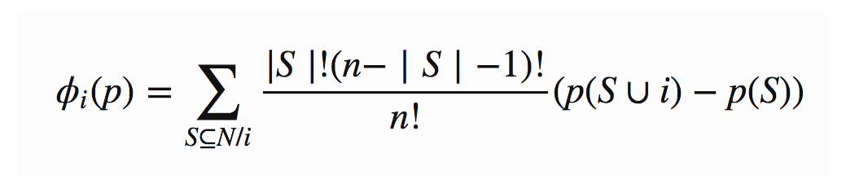
Interpretación de modelos de tipo Black-box
El Valor de Shapley para una cierta feature i, de un total de n, dada la predicción p de un modelo complejo, es:

Slide 27
Interpretación de modelos de tipo Black-box
E
S
P
ES
EP
SP
ESP

Slide 28
Ventajas y Desventajas de SHAP
Notes:
Y esto que tiene que ver el machine learning?

Slide 29
Ventajas y Desventajas de SHAP
Ventajas
Precisión Local: Las predicciones modeladas para los features se corresponden con el modelo original
Reescalado de Features Ausentes: Si hay features no considerados por el modelo, la metodología ajusta para que no tengan impacto
Consistencia: Dado que se deriva de la formula de Shapley es el único método quede puede distribuir de forma justa y equitativa la ganancia del juego (predicción)
Comparabilidad Global: No solo permite analizar la interpretabilidad de forma puntual para cada observación sino que la metodología permite conseguir la importancia de los features de forma global( por ejemplo promediando los SHAP)

Slide 30
Ventajas y Desventajas de SHAP
Desventajas
Complejidad Computacional: La cantidad de modelos estimados aumenta de forma exponencial(2^F) a medida que se suman features y esto para datasets grandes genera una demora muy grande de tiempo para el calculo
Orden de los Features: Puede ocurrir que el orden en que estén seleccionadas las variables afecten al resultado
Aplicación a Simulaciones: Es un modelo que devuelve solamente un valor y no permite simular situaciones contingentes.

Slide 31
Referencias

Slide 32
Referencias
https://towardsdatascience.com/shap-explained-the-way-i-wish-someone-explained-it-to-me-ab81cc69ef30
https://www.displayr.com/shapley-vs-relative-weights/
https://medium.com/@gabrieltseng/interpreting-complex-models-with-shap-values-1c187db6ec83
https://towardsdatascience.com/shap-a-reliable-way-to-analyze-your-model-interpretability-874294d30af6
https://blog.datascienceheroes.com/how-to-interpret-shap-values-in-r/
https://towardsdatascience.com/interpretable-machine-learning-with-xgboost-9ec80d148d27
https://ema.drwhy.ai/shapley.html
https://datamotus.com/2019/12/20/Shapley-value-regression.html

Slide 33
Referencias
Ejemplos de R:
https://cran.r-project.org/web/packages/shapr/vignettes/understanding_shapr.html
https://cran.r-project.org/web/packages/ShapleyValue/vignettes/ShapleyValue.html

Slide 34
Referencias
Apuntes EEA de Inferencia Estadística - Trade-off Sesgo-Varianza 2021
Economics - Microeconomic Theory - (Andreu Mas-Colell, Michael D. Whinston, Jerry R. Green) Oxford University Press 1995
Paper original de Scott Lundberg (2017): https://arxiv.org/pdf/1705.07874.pdf

